Slide 1

মো: মিজানুর রহমান
সহকারি শিক্ষক (আই, সি, টি )
আগরদাঁড়ী আমিনিয়া কামিল মাদ্রাসা
সাতক্ষীরা সদর, সাতক্ষীরা
মোবাইল নম্বর: ০১৭১৬-৮২১৪৬৩
Email: manumizan@gmail.com
স্বা
গ
ত
ম
পাঠ শুরু
একক কাজ-১
একক কাজ-২
দলীয় কাজ
বাড়ির কাজ

Slide 2


বিষয় : তথ্য ও যোগাযোগ প্রযুক্তি
শ্রেণী : দাখিল অষ্টম
অধ্যায় : ২
পাঠ : ০৯
সময় : ৫০ মিনিট।
তারিখ : ২১/০৯/২০১৯ খ্রি:।

Slide 3





চিত্রে কি দেখছি?
মানুষের মধ্যে যোগাযোগ চলছে

Slide 4





কম্পিউটারের মধ্যে যোগাযোগ কে আমরা কি বলি?
নেটওয়ার্ক
নেটওয়ার্ক তৈরীর পদ্ধতিকে কি বলে?
টপোলজি

Slide 5
টপোলজি

Slide 6
এই পাঠ শেষে শিক্ষার্থীরা-
* নেটওয়ার্ক সমুহের নাম বলতে পারবে,
* নেটওয়ার্ক টপোলজির ডায়াগ্রাম অংকন করতে পারবে.
* নেটওয়ার্ক টপোলজি সমুহ বর্ণনা করতে পারবে।

Slide 7
নেটওয়ার্ক
PAN
LAN
MAN
WAN

Slide 8

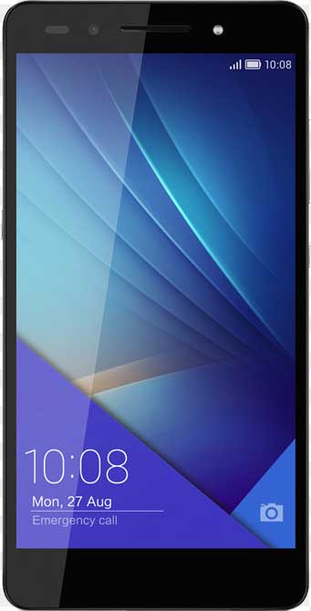

PAN
ব্যক্তিগত পর্যায়ে যে নেটওয়ার্ক (ব্লু-টুথ এর মাধ্যমে) তৈরী করা হয় তা হলো PAN.

Slide 9

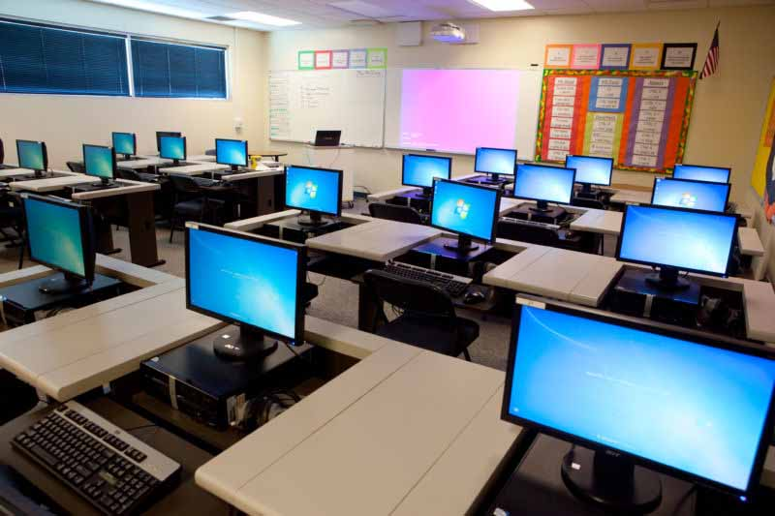
LAN
বিশ্ববিদ্যালয় বা বিভিন্ন প্রতিষ্ঠানে যেসকল নেটওয়ার্ক ব্যবহার করা করতে দেখা যায়, এগুলো সবই লোকাল এরিয়া নেটওয়ার্ক।

Slide 10
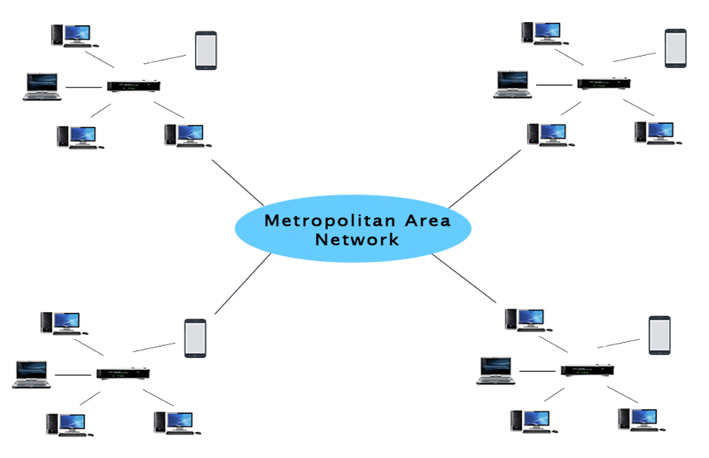
MAN
একটি শহরের মধ্যে যে নেটওয়ার্ক তৈরী হয় তা হলো MAN. একধিক LAN এর সমন্বয়ে MAN নেটওয়ার্ক গড়ে ওঠে।
LAN
LAN
LAN
LAN

Slide 11
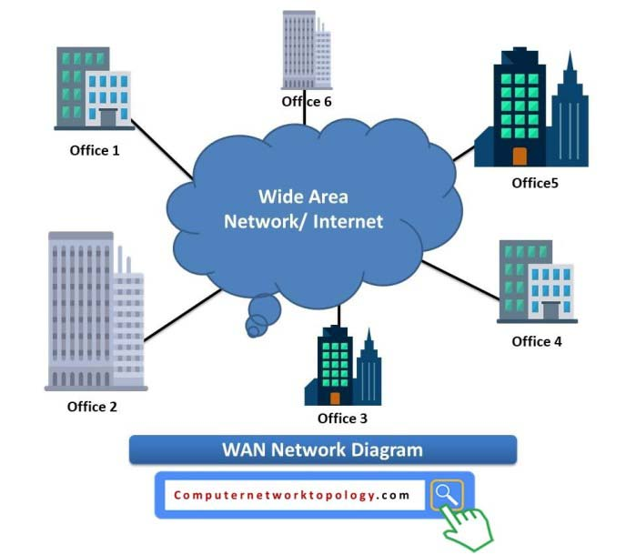
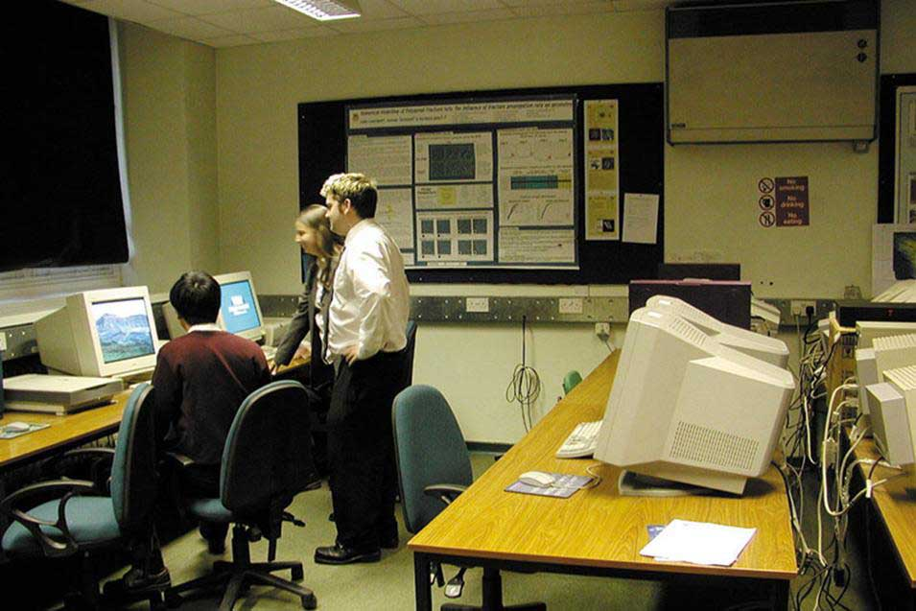


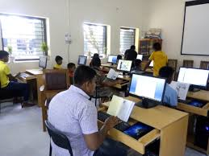

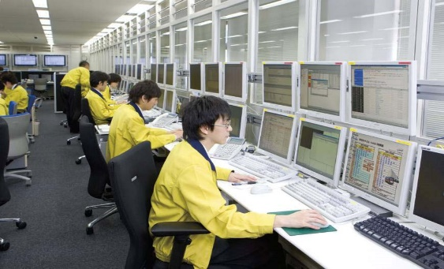
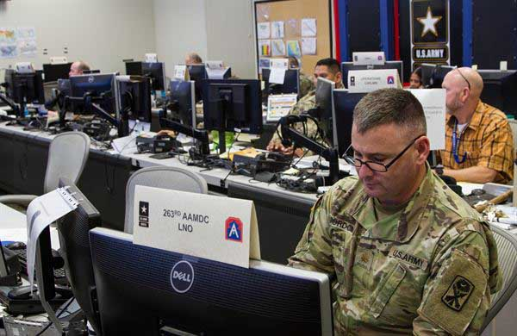
WAN
কানাডা
জাপান
লন্ডন
দেশজুড়ে বা পৃথিবী জুড়ে যে নেটওয়ার্ক তৈরী হয় তা হলো WAN.
ইন্ডিয়া
আমেরিকা
ঢাকা
কোরিয়া

Slide 12
একক কাজ
নেটওয়ার্ক সমুহের নাম বল

Slide 13
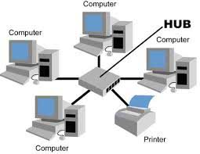

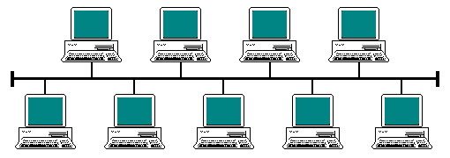
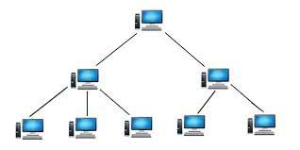
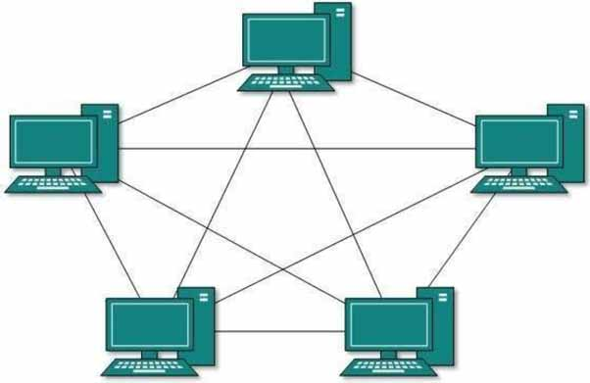
নেটওয়ার্ক টপোলজির প্রকারভেদ
বাস টপোলজি
রিং টপোলজি
স্টার টপোলজি
ট্রি টপোলজি
মেশ টপোলজি

Slide 14
একক কাজ
টপোলজি কত প্রকার ও কি কি?

Slide 15
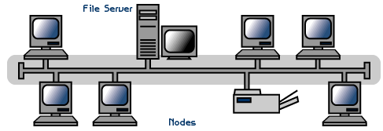
বাস টপোলজি
কিসের চিত্র বল?
বিস্তারিরত জানতে ক্লিক কর:
এই টপোলজিতে একটা মূল ব্যাকবোন বা মূল লাইনের সাথে সবগুলো কম্পিউটারকে জুড়ে দেওয়া হয়। বাস টপোলজিতে কোন একটি কম্পিউটারে যোগাযোগ করতে চাইলে সব কম্পিউটারের কাছে সেই তথ্য পৌছে যায়। তবে যার সাথে যোগাযোগ করার কথা কেবল সেই কম্পিউটার তথ্য গ্রহন করে। অন্য সব কম্পিউটার তথ্যগুলোকে উপেক্ষা করে। এই টপোলজিতে মূল বাস নষ্ট হয়ে গেলে সম্পূর্ণ নেটওয়ার্ক অকেজো হয়ে যায়।

Slide 16
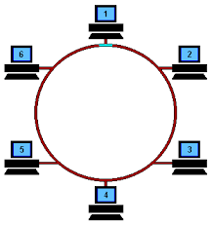
রিং টপোলজি
কিসের চিত্র বল?
বিস্তারিরত জানতে ক্লিক কর:
রিং টপোলজি গোলাকার বৃত্তের মতো। এই টপোলজিতে প্রত্যেকটি কম্পিউটার অন্য যেকোন দুটো কম্পিউটারের সাথে যুক্ত থাকে। এই টপোলজিতে এক কম্পিউটার থেকে অন্য কম্পিউটারে তথ্য যায় একটা নির্দিষ্ট দিকে। এই টপোলজিতে কম্পিউটার গুলো বৃত্তাকার থাকার দরকার নেই। শুধু তাদের মাঝে যোগাযোগটা বৃত্তাকার থাকতে হবে। রিং টপোলিজতে একটি কম্পিউটার নষ্ট হলে সম্পূর্ণ নেটওয়ার্ক বিকল হয়ে যাবে।

Slide 17
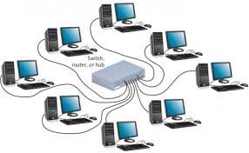
স্টার টপোলজি
কিসের চিত্র বল?
বিস্তারিরত জানতে ক্লিক কর:
স্টার টপোলজিতে সবগুলো কম্পিউটার একটি কেন্দ্রীয় হাবে/ সুইচের সাথে যুক্ত থাকে। এটি একটি সহজ টপোলজি।এই টপোলজিতে একটি কম্পিউটার নষ্ট হলেও বাকী কম্পিউটার সচল থাকে। কিন্তু কোনভাবে কেন্দ্রীয় হাব/ সুইচ নষ্ট হলে সম্পূর্ণ নেটওয়ার্ক অচল হয়ে পড়বে। স্টার টপোলজিতে কম্পিউটার গুলো স্টারের মত সাজাতে হবে তা কিন্তু সত্য নয়।

Slide 18
ট্রি টপোলজি
কিসের চিত্র বল?
বিস্তারিরত জানতে ক্লিক কর:
ট্রি মানে হচ্ছে গাছ। এই টপোলজি দেখতে গাছের মত। এই টপোলজি অনেকগুলো স্টার টপোলজির সমন্বয়ে গড়ে ওঠে।

Slide 19
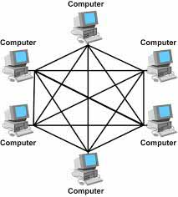
মেশ টপোলজি
কিসের চিত্র বল?
বিস্তারিরত জানতে ক্লিক কর:
মেশ টপোলজিতে কম্পিউটার গুলো একটি আরেকটির সাথে যুক্ত থাকে এবং একাধিক পথে যুক্ত হতে পারে। এই টপোলজিতে একটি কম্পিউটারের অন্য একটি কম্পিউটার তথ্য গ্রহন করে তা নয় বরং সেটি নেটওয়ার্কের অন্য কম্পিউটারের মাঝে বিতরণও করে। এই নেটওয়ার্ক ভুক্ত সকল কম্পিউটার একে অপরের সাথে সরাসরি যুক্ত থাকে।

Slide 20
দলীয় কাজ
দল: (ক) বাস টপোলজির ডায়াগ্রাম অংকন কর,
দল: (খ) রিং টপোলজির ডায়াগ্রাম অংকন কর,
দল: (গ) স্টার টপোলজির ডায়াগ্রাম অংকন কর,
দল: (ঘ) ট্রি টপোলজির ডায়াগ্রাম অংকন কর,
দল: (ঙ) মেশ টপোলজির ডায়াগ্রাম অংকন কর।

Slide 21
মুল্যায়ন
১। কম্পিউটার নেটওয়ার্ক কত প্রকার?
২। LAN এর পূর্ণরুপ কী?
৩। MAN এর পূর্ণরুপ কী?
৪। WAN এর পূর্ণরুপ কী?

Slide 22
বাড়ির কাজ
* নেটওয়ার্ক টপোলজি সমুহের বর্ণনা খাতায় লিখে আনবে।

Slide 23

ধন্যবাদ

